Slide 1
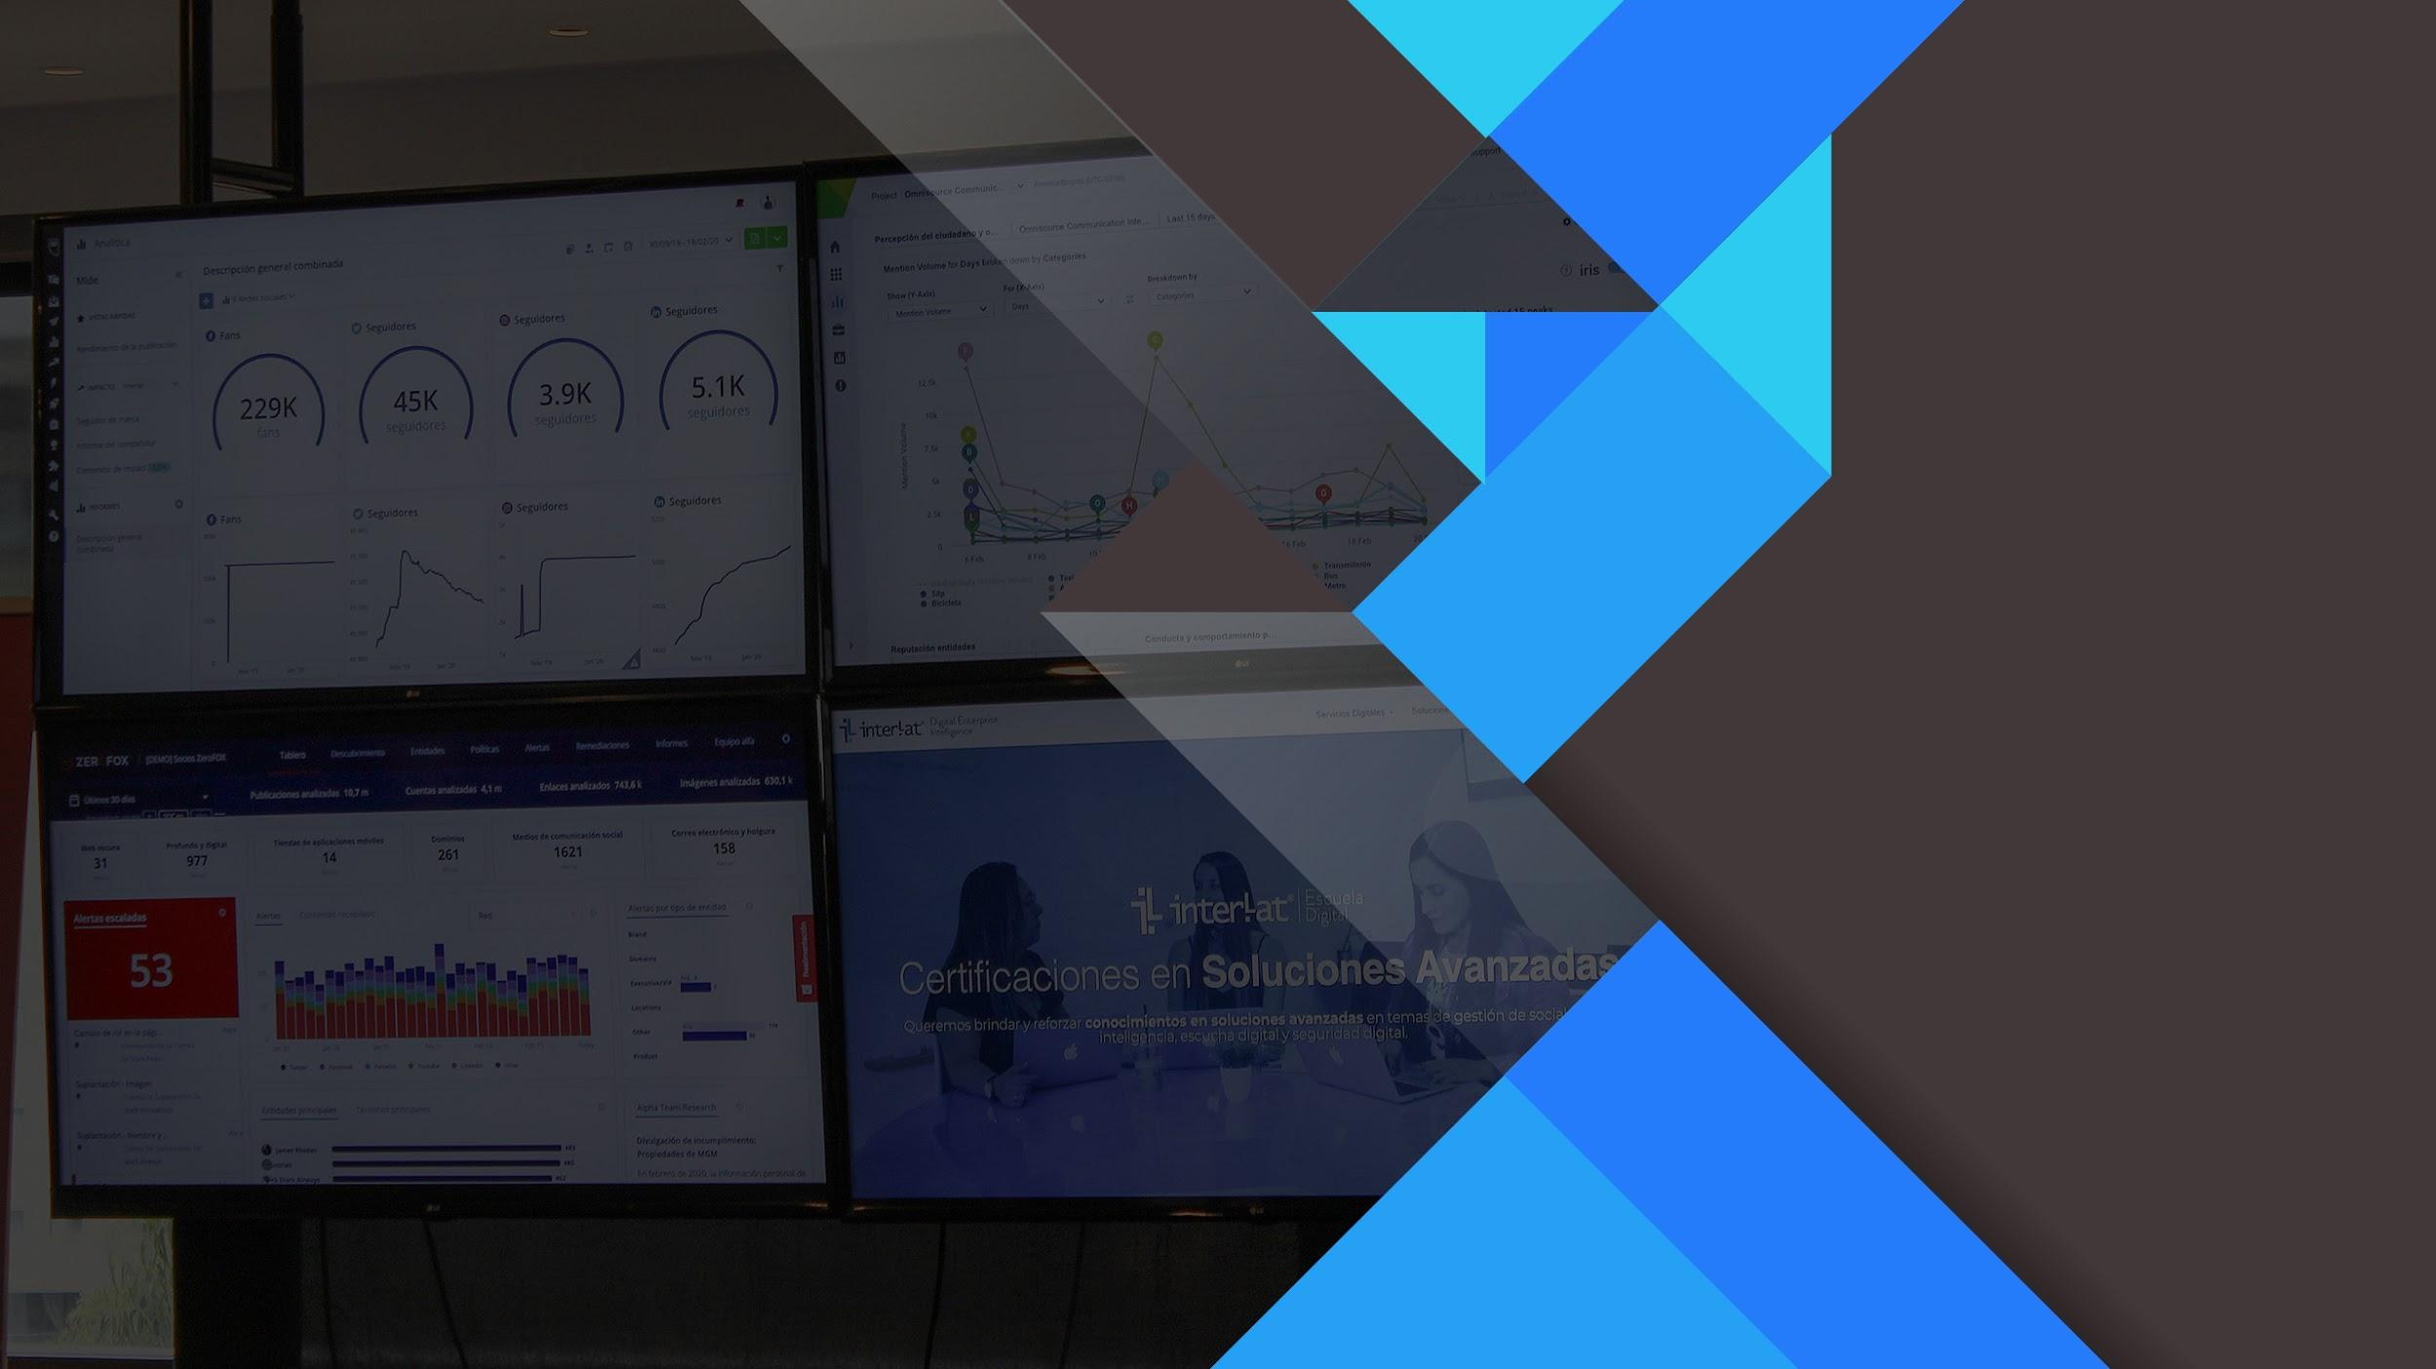


Reporte mensual de medios tradicionales y redes sociales
Agosto, 2022

Slide 2



CONTENIDO
1
VOLUMEN GENERAL DE PRESENCIA EN MEDIOS
2
NOTICIAS SOBRE EL IPES
3
TOP DE MEDIOS
4
IMPACTO DE LAS NOTICIAS GENERADAS POR EL IPES
5
CONCLUSIONES

Slide 3

1.VOLUMEN GENERAL DE PRESENCIA EN MEDIOS

Slide 4
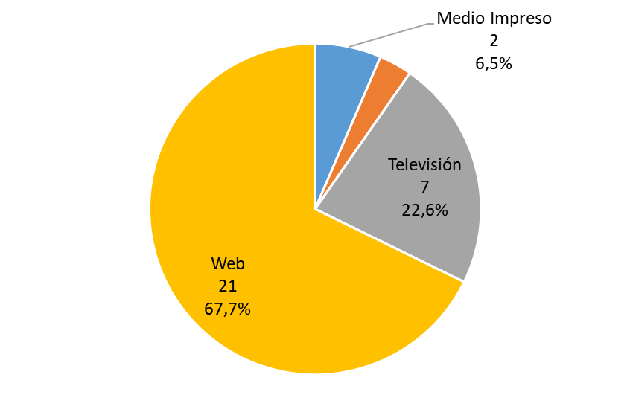
1
VOLUMEN GENERAL DE PRESENCIA EN MEDIOS
Noticias reportadas | Total de medios
31 | 12
Segmentación por tipo de medio (Total de noticias reportadas)
Tendencias
Gran Foro Plazas de Mercado
Plazas distritales de mercado ofrecen conectividad inalámbrica para comerciantes y visitantes.

Slide 5

2. NOTICIAS SOBRE EL Instituto para la Economía Social IPES

Slide 6
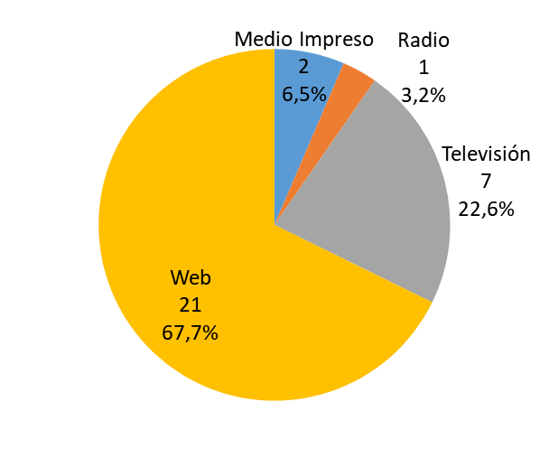
2
NOTICIAS SOBRE EL INSTITUTO PARA LA ECONOMÍA SOCIAL
Segmentación por tipo de medio
31
Entre el 19 y 31 de agosto de 2022 el IPES registró 31 menciones directas en medios tradicionales y portales web. La mayoría de esos impactos sucedieron vía web (21), es decir 67.7% del total. El resto de medios alcanzó 32 % siendo los medios de televisión los que realizaron más cubrimiento.

Slide 7
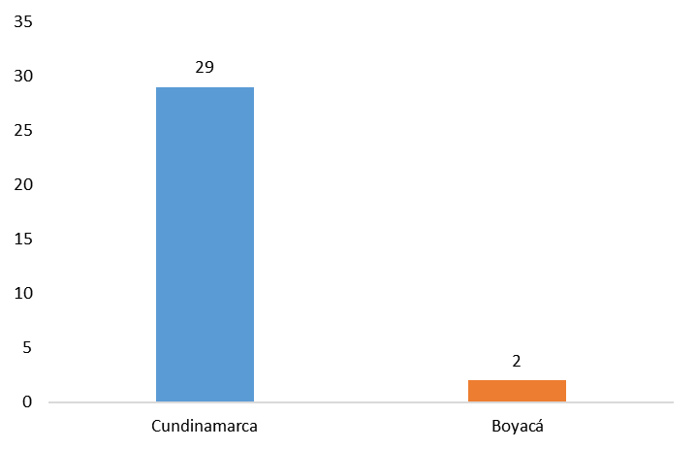
2
NOTICIAS SOBRE EL INSTITUTO PARA LA ECONOMÍA SOCIAL
Presencia en medios por departamentos
La mayoría de medios que registraron impactos a IPES provinieron de Bogotá, Cundinamarca, seguido de Boyacá. Sobresalió el cubrimiento de Boyacá 7 Días y de Radio Santafe.

Slide 8
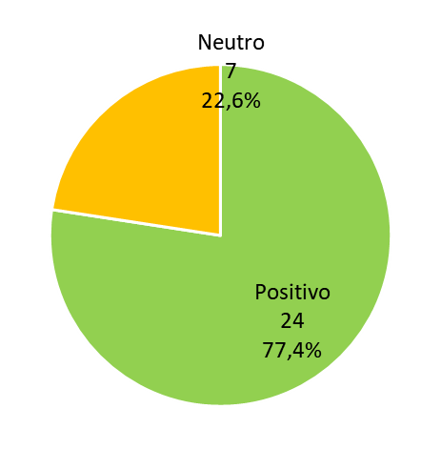
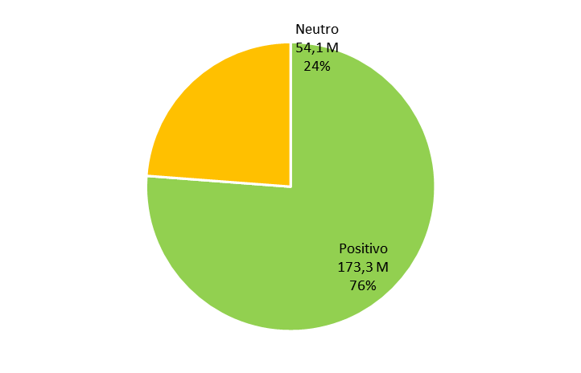
2
NOTICIAS SOBRE EL INSTITUTO PARA LA ECONOMÍA SOCIAL
Tonalidad
Valor Free Press por Tonalidad (En pesos colombianos y en millones)
TONO | CANT. | % CANT. | VALOR FREE PRESS $COP | % $COP
Positivo | 24 | 77,42% | 173,3 M | 76,20%
Neutro | 7 | 22,58% | 54,1 M | 23,80%
Total general | 31 | 100,00% | 227,5 M | 100,00%
La tonalidad positiva hacia el IPES ocupó la mayor parte del contenido (77%) a la vez que fue el tono con mayor valorización Free Press con 173.3millones. La noticia positiva más destacada fue que 18 de las 19 plazas distritales de mercado ofrecen conectividad inalámbrica para comerciantes y visitantes

Slide 9
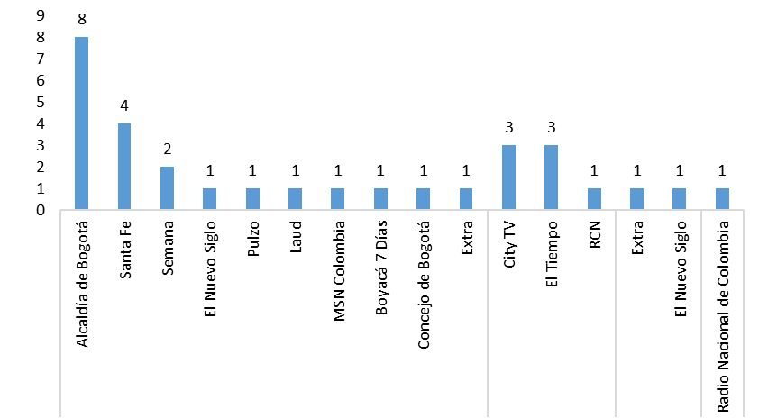
3
TOP DE MEDIOS
La gráfica muestra la distribución por tipo de medio, del top 5 por cada tipo de medio, con mayor cobertura para el IPES. El portal web de la propia Alcaldía de Bogotá continua siendo el mayor difusor de información sobre el IPES. De otro lado, destacaron también las coberturas de Santa Fe, CityTv y El Tiempo con noticias como Foro de plazas distritales , conexion en plazas de Bogotá y feria de empleo.

Slide 10
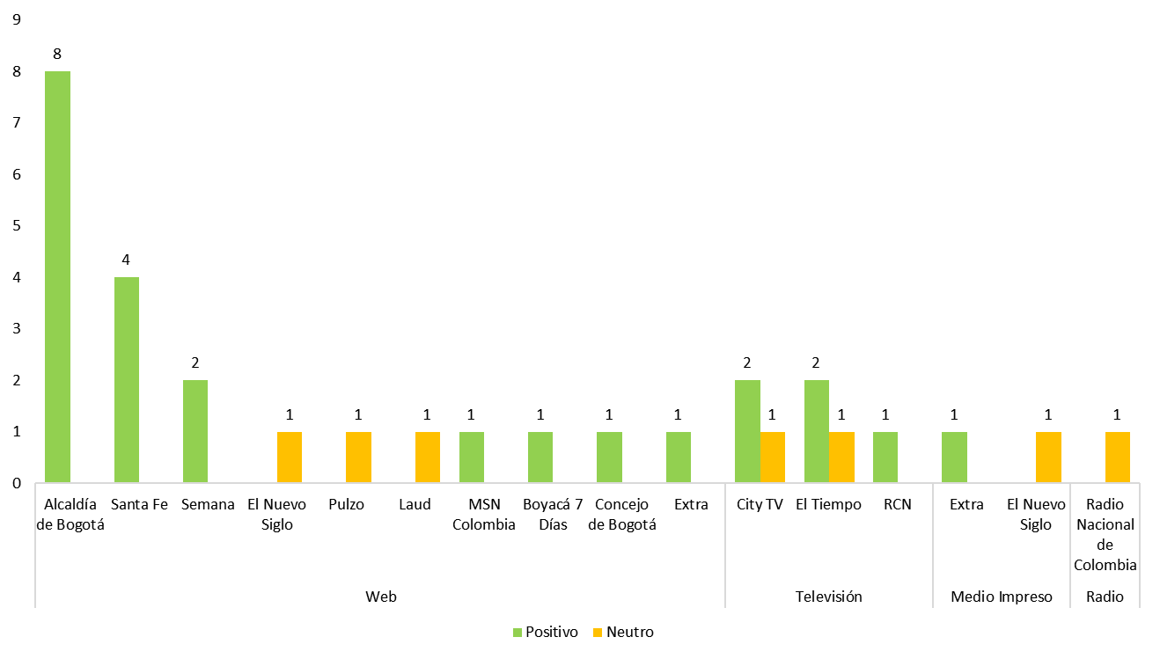
3
TOP DE MEDIOS
La mayoría de menciones del top 5 de medios con más cubrimiento fueron favorables. Además de la Alcaldía de Bogotá. Santafe, El Tiempo y CitytV fueron los medios que más se destacaron con cubrimiento positive.

Slide 11
4
IMPACTO EN MEDIOS DE LAS NOTICIAS GENERADAS POR EL IPES
COMUNICADOS / NOTAS DE PRENSA | CANT.
Mercado campesino en Plaza Distrital de Mercado San Carlos | 6
Se abren las inscripciones para Emprendimiento Digital | 1
DE LA PLAZA DISTRITAL DE MERCADO AL HOGAR, COMERCIANTES EN BOGOTÁ APROVECHAN EL INTERNET | 1
Total general | 8

Slide 12
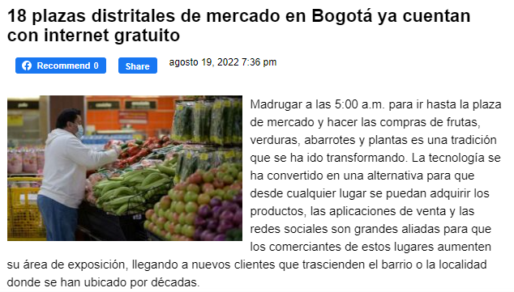
5
INCIDENCIA COMUNICADOS DEL IPES
Los comunicados de prensa relacionados con Plazas de Mercados fueron los que más se destacaron en el cubrimiento. Sobresalieron foros, conectividad a internet y otros eventos.
OMNISOURCE COMMUNICATION INTELLIGENCE

Slide 13

6
CONCLUSIONES
Entre el 19 y 31 de agosto de 2022 el IPES registró 31 menciones directas en medios tradicionales y portales web. La mayoría de esos impactos sucedieron vía web (21), es decir 67.7% del total
La noticia positiva más destacada fue que 18 de las 19 plazas distritales de mercado ofrecen conectividad inalámbrica para comerciantes y visitantes
El cubrimiento Santa Fe, CityTv y El Tiempo sobresalió con noticias como Foro de plazas distritales , conexion en plazas de Bogotá y feria de empleo.
Los comunicados de prensa relacionados con Plazas de Mercados fueron los que más se destacaron en el cubrimiento. Sobresalieron foros, conectividad a internet y otros eventos.
OMNISOURCE COMMUNICATION INTELLIGENCE

Slide 14

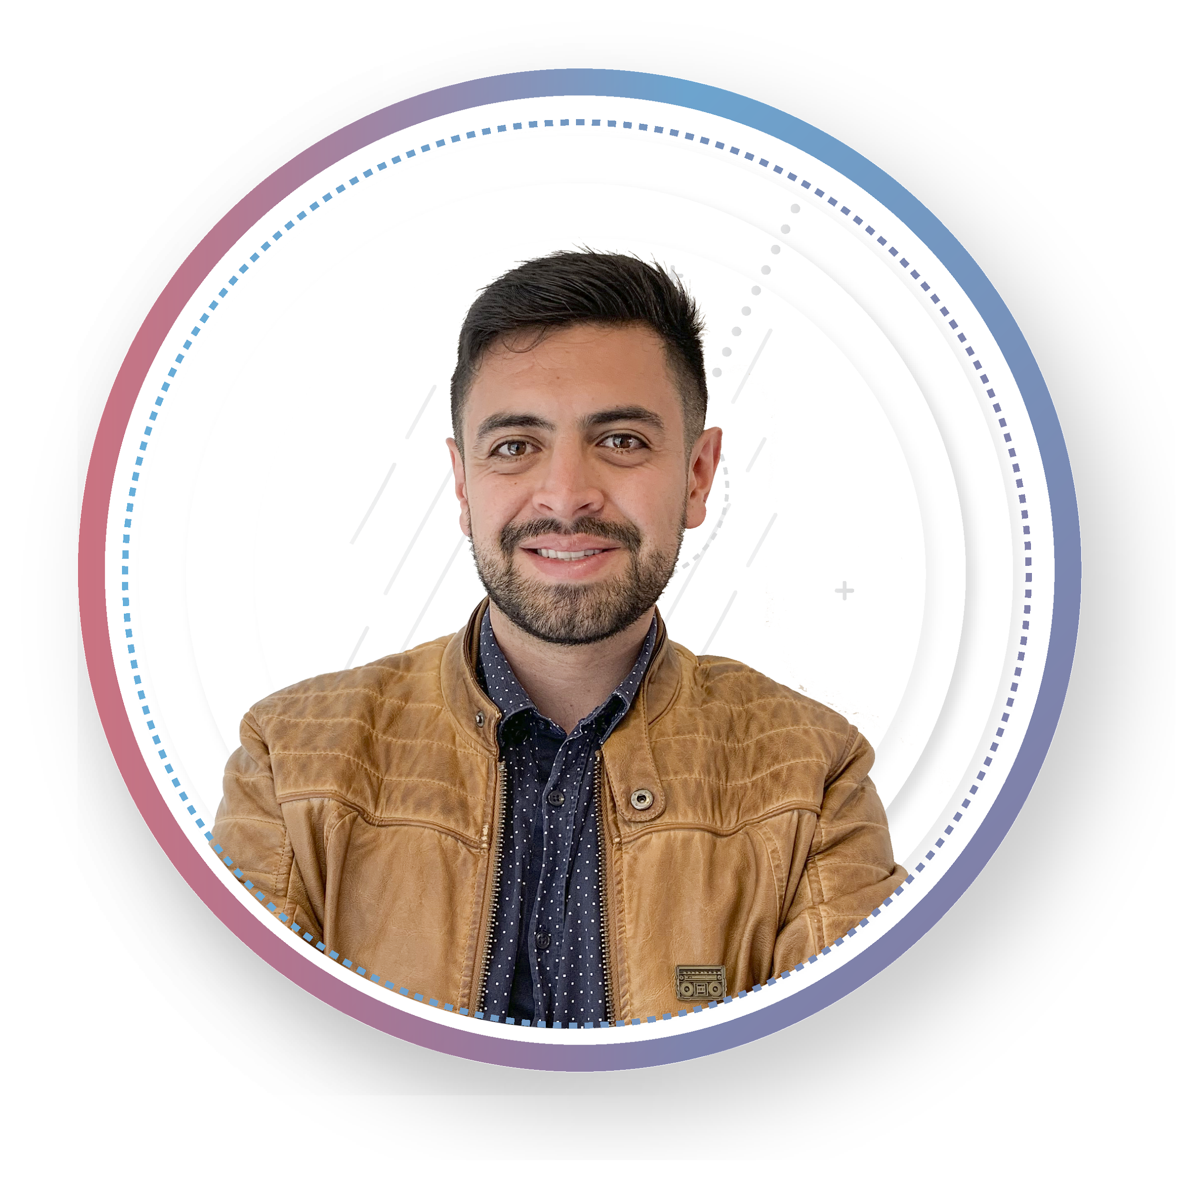

Realizado por el equipo de analistas y consultores de:
RICARDO CUBILLOS
ACCOUNT EXECUTIVE
FELIPE JIMÉNEZ
DIGITAL STACK MANAGER
HÉCTOR NICOLÁS SUERO
DIGITAL SERVICES DIRECTOR

